Slide 1
机器学习 Machine Learning
实验课七
朴素贝叶斯

Slide 2
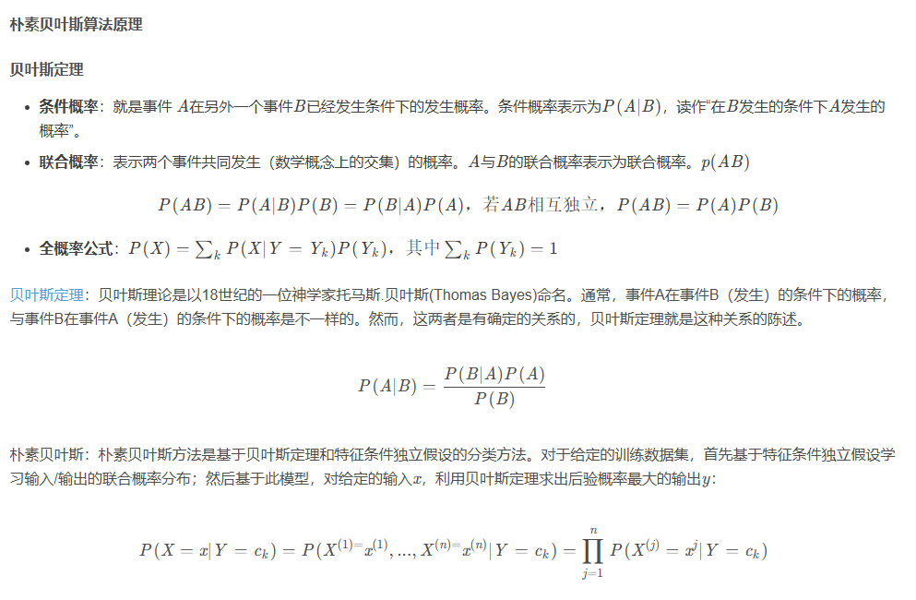
朴素贝叶斯简介

Slide 3
数据集
student_data数据集：
包含1000个学生的4种行为信息和成绩信息。
行为信息为浏览资源次数、参与测验次数、查看成绩次数、互动次数和其它行为次数
成绩数据为是否通过期末考试(1-未通过，0-通过，比例为559:441)
任务：通过若干种行为预测最终成绩是否通过考试
使用学生数据集(student_data.csv)训练朴素贝叶斯模型
在学生数据集上比较朴素贝叶斯和逻辑回归的表现

Slide 4
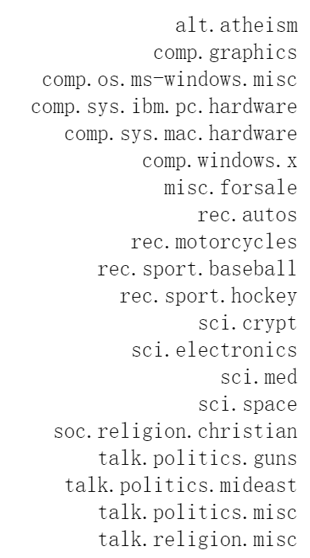
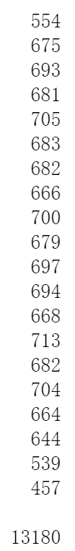
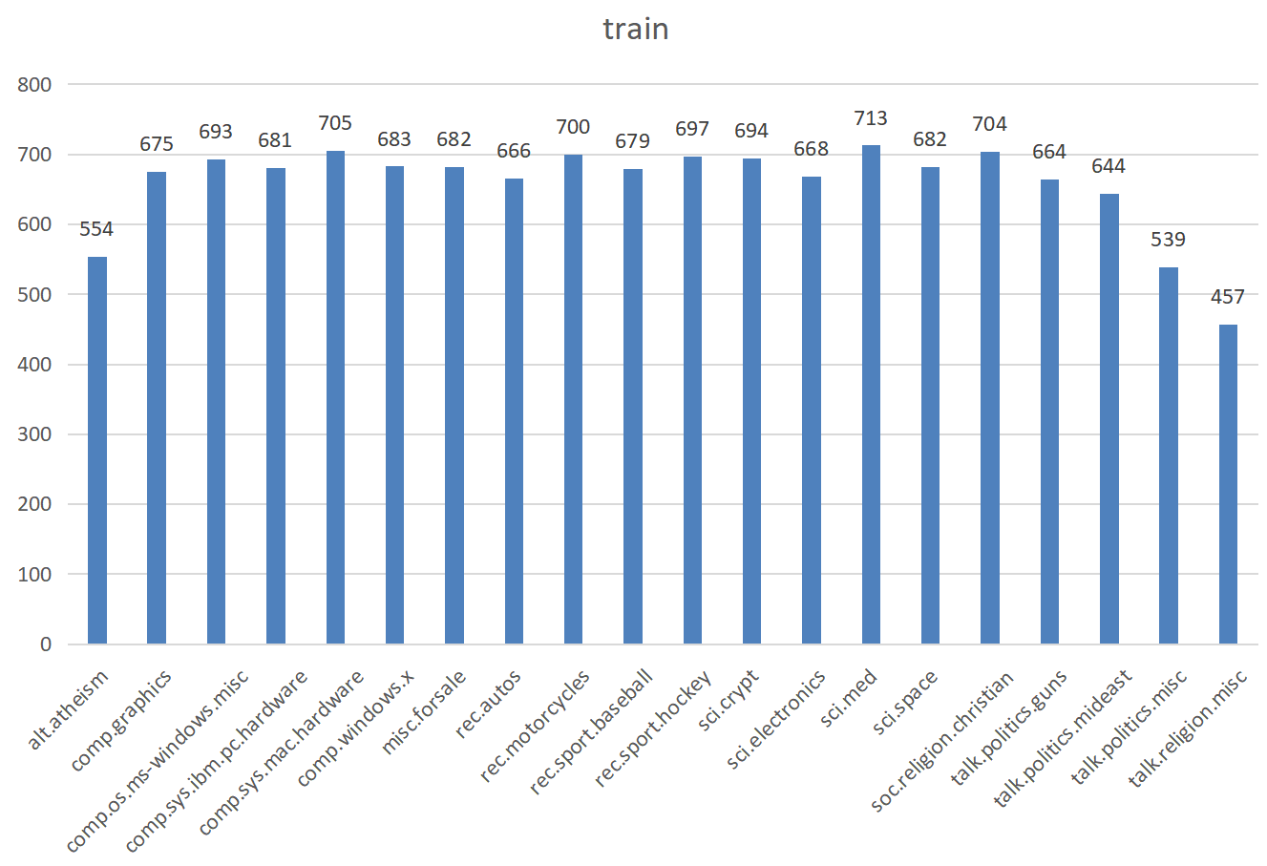

数据集
文档数据集：

Slide 5

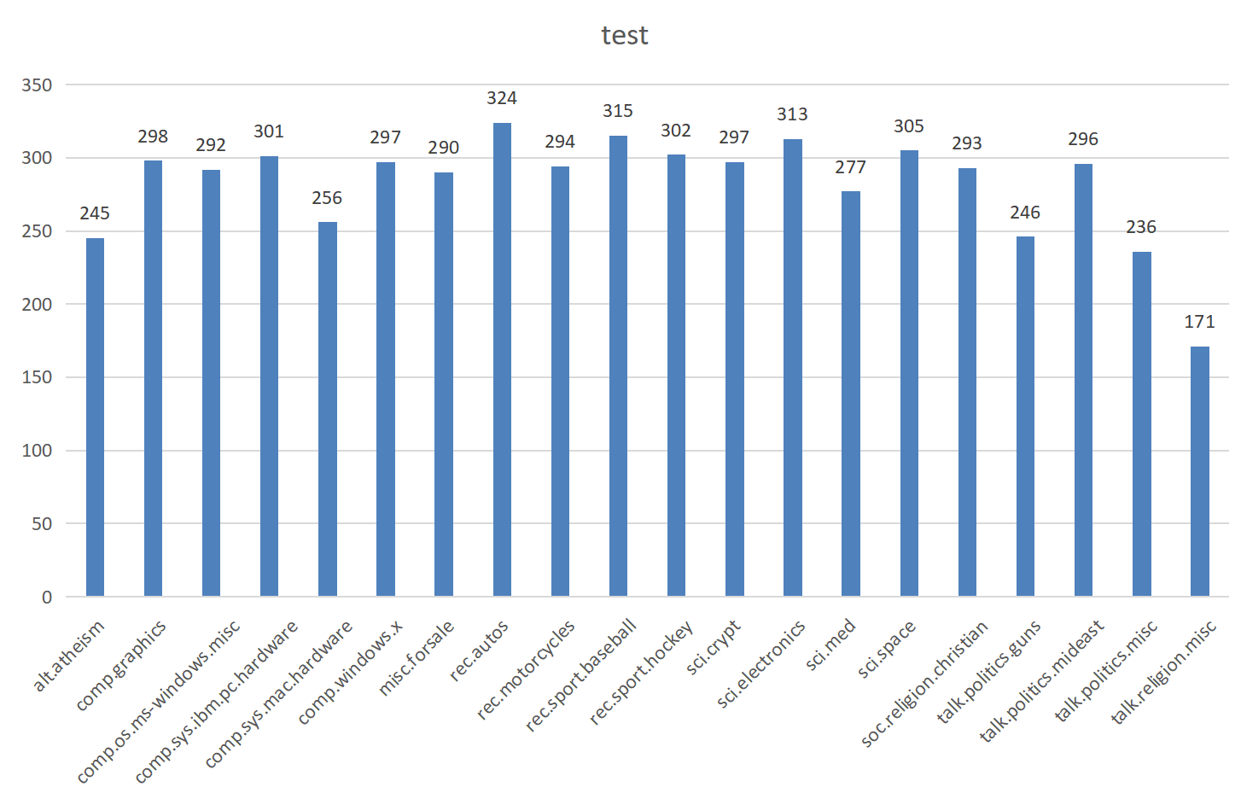
数据集
文档数据集：

Slide 6
实验内容
实验1：分别使用逻辑回归和贝叶斯分类实现对学生成绩的分类
实验要求： 1、对于学生成绩信息表，数据预处理有哪些方法和技巧，对模型结果影响如何？ 2、模型性能评估有哪些指标？针对学生成绩预测或分类，应该怎样选用哪些模型性能指标？
3. 分别比较逻辑回归和贝叶斯分类两者之间模型性能之间的差异。

Slide 7
实验内容
实验2：使用贝叶斯分类实现对文档的分类
实验要求： 1、除了TF_IDF用来对文档进行特征表示，你还知道哪些其他的方法吗？试比较这些不同方法的异同点。 2、请比较以下几种贝叶斯分类器在文档分类上的表现GaussianNB，MultinomialNB，ComplementNB,BernoulliNB，并说明原因 3、说明sklearn中MultinomialNB中alpha参数所起的作用 4、请对你的模型进行评估，说明评价指标accuray，precision，recall, f1-score的含义以及适用情景 5、尝试说明混淆矩阵的绘制过程。

